Slide 1
Pobaltské štáty

Slide 2
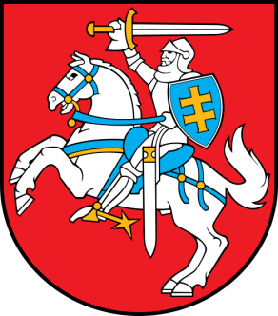
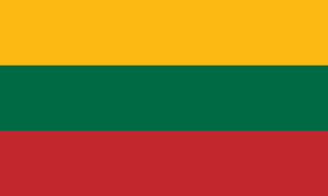
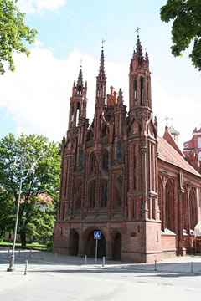
Litva
jazyk: litovčina
(indoeurópsky baltský jaz.)
rozloha: 65 tis. km²
počet obyvateľov: 3,6 mil
hlavné mesto: Vilnius

Slide 3
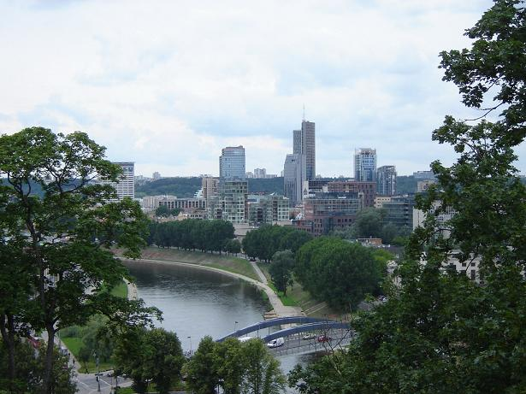
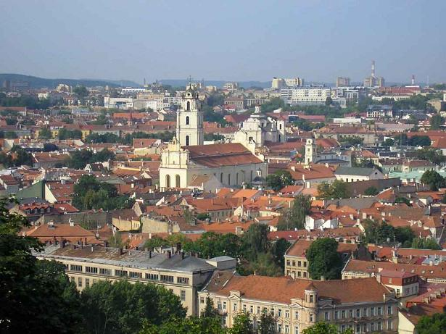
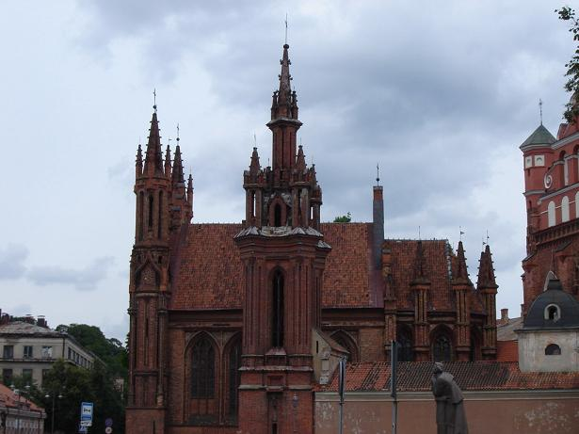

Slide 4
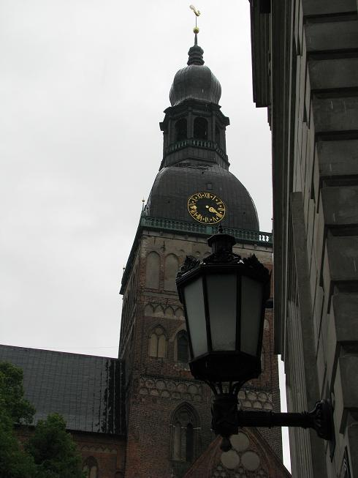
Lotyšsko
jazyk: lotyština
(indoeurópsky baltský jaz.)
rozloha: 65 tis. km²
počet obyvateľov: 2,3 mil
hlavné mesto: Riga

Slide 5
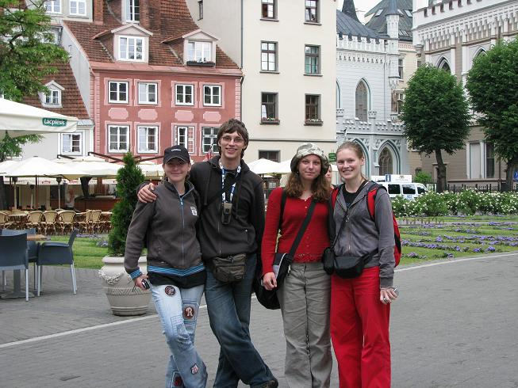
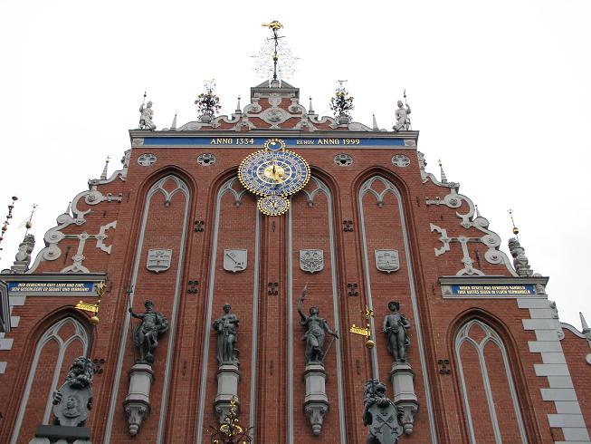
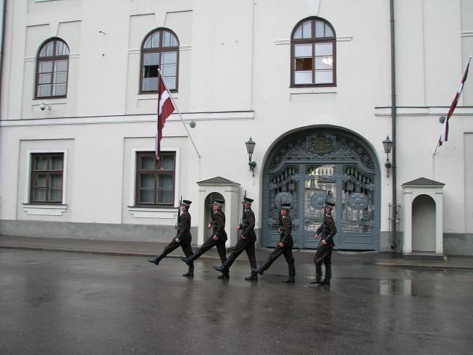

Slide 6
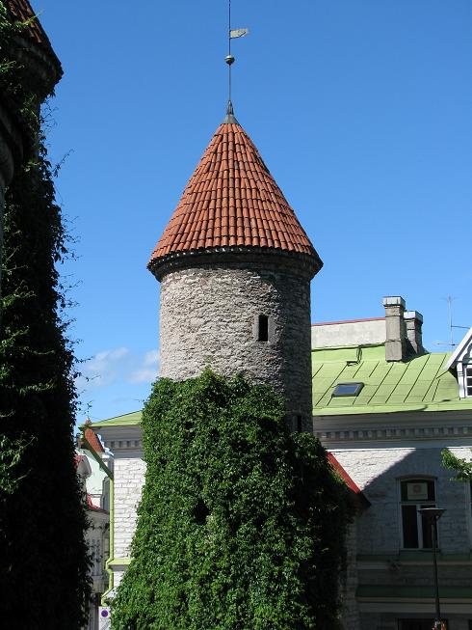
Estónsko
jazyk: estónština
(ugrofínska jaz. skupina)
rozloha: 45 tis. km²
počet obyvateľov: 1,3 mil
hlavné mesto: Tallinn

Slide 7
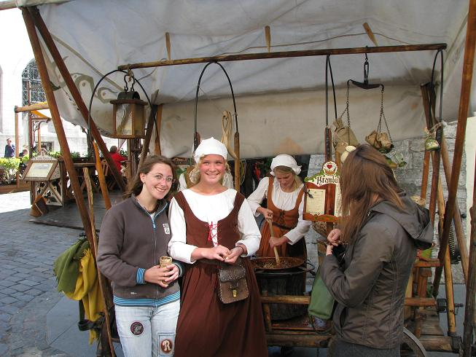
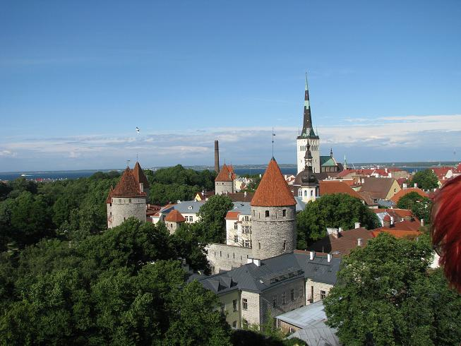
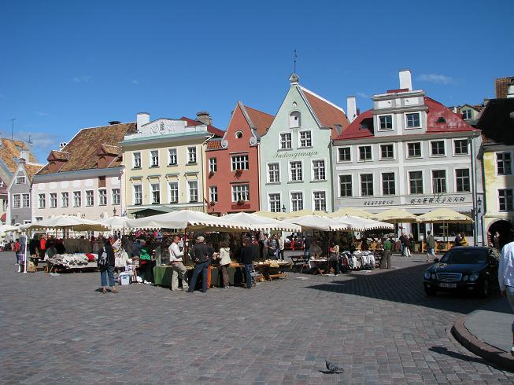

Slide 8
Ďakujem za pozornosť
Jana Krištanová
3.C
2008/09

